Slide 1
MONDO*
Oltre il 35% delle donne di tutto il mondo ha subito violenza nel corso della propria vita
Nel 42% dei casi la violenza è agita dal partner (o ex)
Solo il 7,2% delle donne ha denunciato gli abusi sessuali subiti
*Elaborazioni grafiche Codere/InQuantoDonna su dati OMS 2016

Slide 2
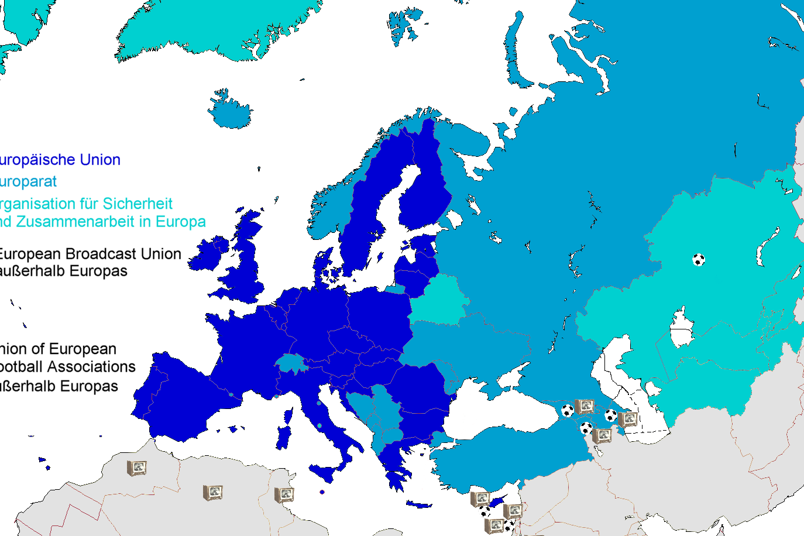
EUROPA**
Il 33% delle donne europee hanno subito violenza prima dei 15 anni
L’8% delle donne ha subito violenza nel corso dell’ultimo anno
** Elaborazioni grafiche Codere/InQuantoDonna su dati Agenzia UE per i diritti fondamentali

Slide 3
ITALIA***
6 milioni 788 mila donne hanno subito violenza
Il 31,5 % delle donne tra i 16 e i 70 anni ha subito violenza fisica o sessuale nel corso della propria vita
Il 20,2% è stata vittima di violenza fisica
Il 21% di violenza sessuale (il 10,6% prima dei 16 anni)
Il 5,4% (652.000 casi) di forme di violenza grave (stupro, aggressione)
Il 62,7% delle violenze è commesso dal partner
Il 65,2% dei bambini assiste alle violenze domestiche
*** Elaborazioni grafiche Codere/InQuantoDonna su dati ISTAT 2015

Slide 4
FEMMINICIDIO
Ogni anno nel mondo oltre 66mila donne vengono uccise*
In Europa ogni giorno vengono uccise mediamente 7 donne per mano dei loro partner*
In Italia mediamente una donna ogni 3 giorni viene uccisa dal partner (o ex o familiare)**
Elaborazioni grafiche Codere/InQuantoDonna su dati *relazione ONU e **OMS 2015

Slide 5
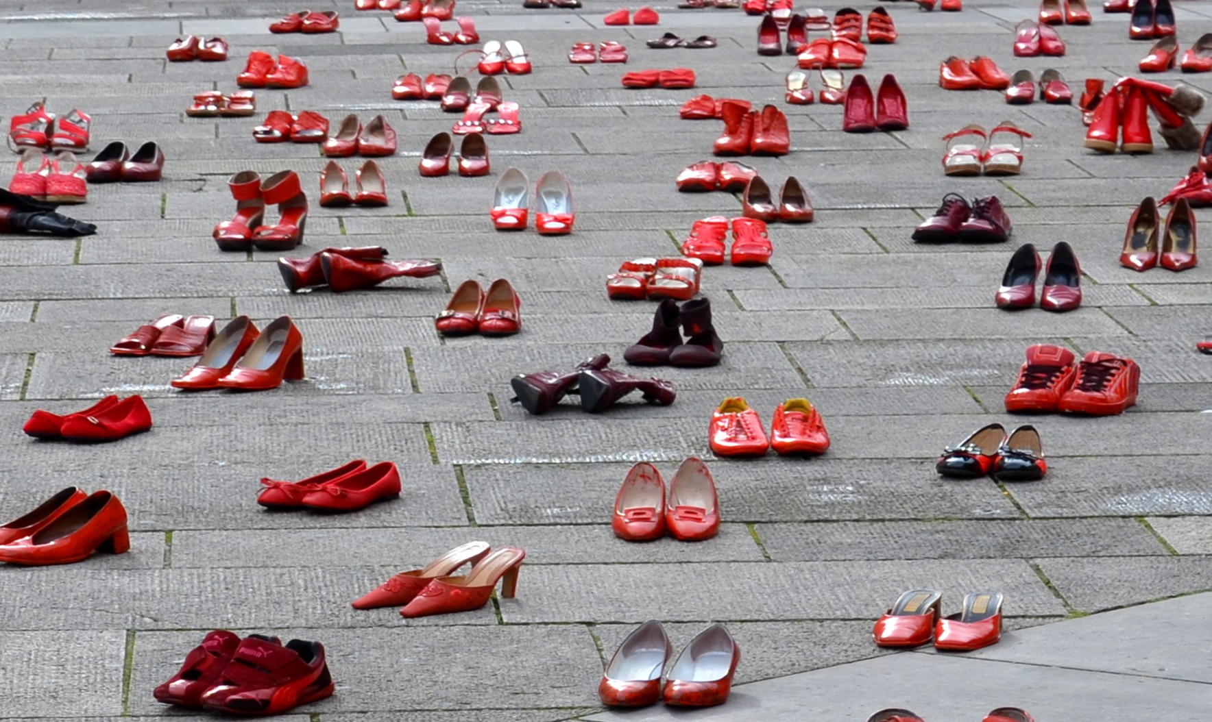
LAZIO
i centri antiviolenza nel Lazio sono 24
il Lazio è la seconda regione d'Italia per numero di femminicidi: 19 casi nel 2014
Roma la città con più femminicidi negli ultimi 4 anni (45)
Elaborazioni grafiche Codere/InQuantoDonna su dati Eures 2015

